Slide 1
Задача кластеризации

Slide 2
План лекции
Постановка задачи кластеризации
Обзор методов кластеризации
Примеры задач кластеризации
Метод K Means
Агломеративная иерархическая кластеризация
Кластеризация на основе плотности точек (density based clustering)
EM-алгоритм

Slide 3
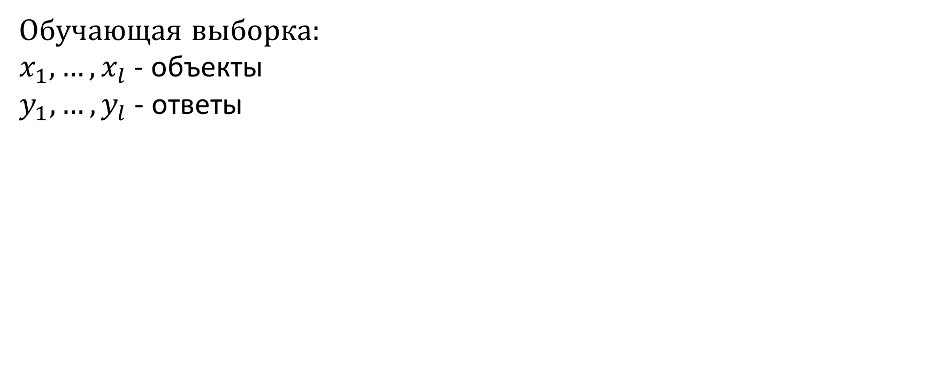
Ранее: обучение на размеченных данных (supervised learning)
Обучающая выборка:
$x_{1},…,x_{l}$ - объекты
$y_{1},…,y_{l}$ - ответы

Slide 4
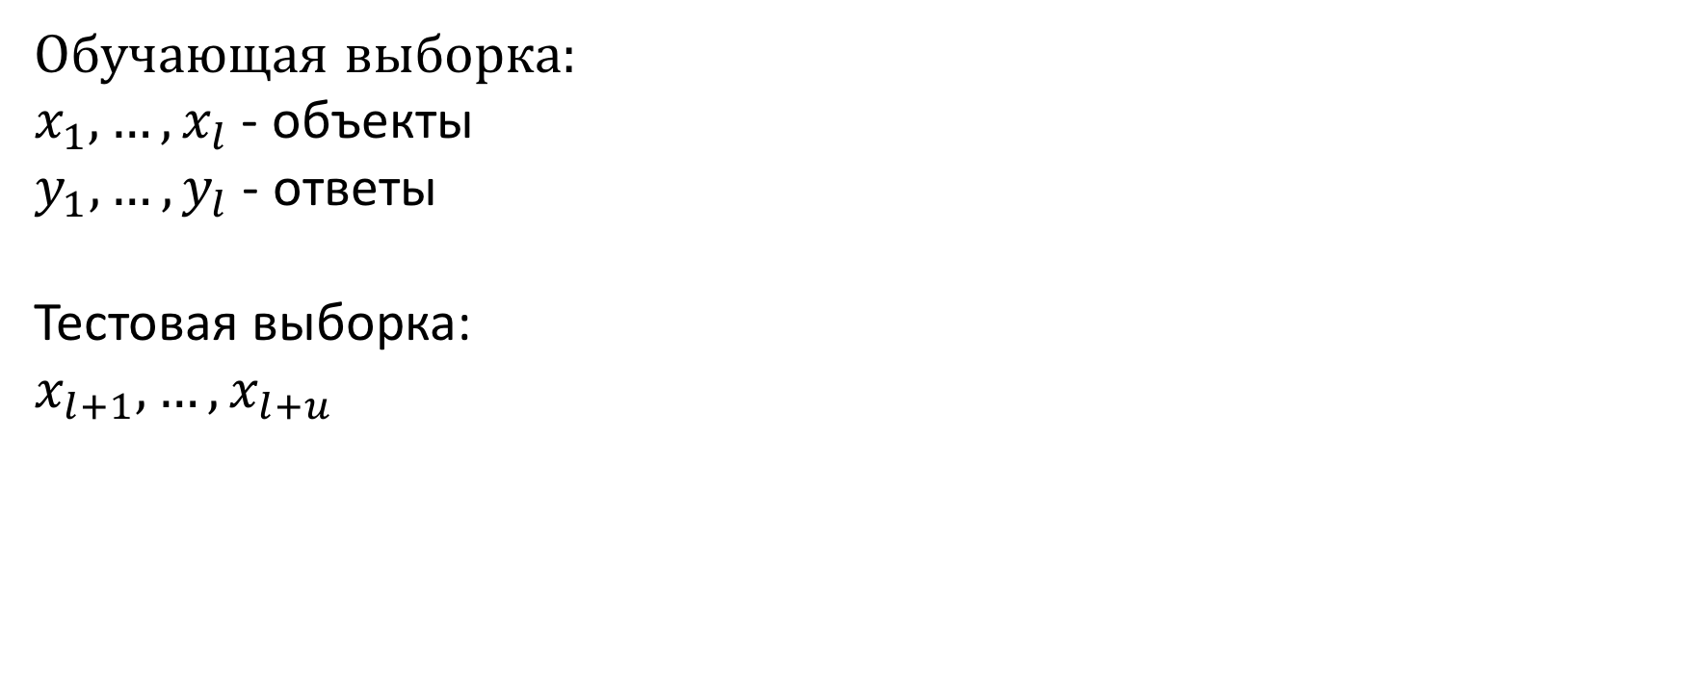
Ранее: обучение на размеченных данных (supervised learning)
Обучающая выборка:
$x_{1},…,x_{l}$ - объекты
$y_{1},…,y_{l}$ - ответы
Тестовая выборка:
$x_{l+1},…,x_{l+u}$

Slide 5
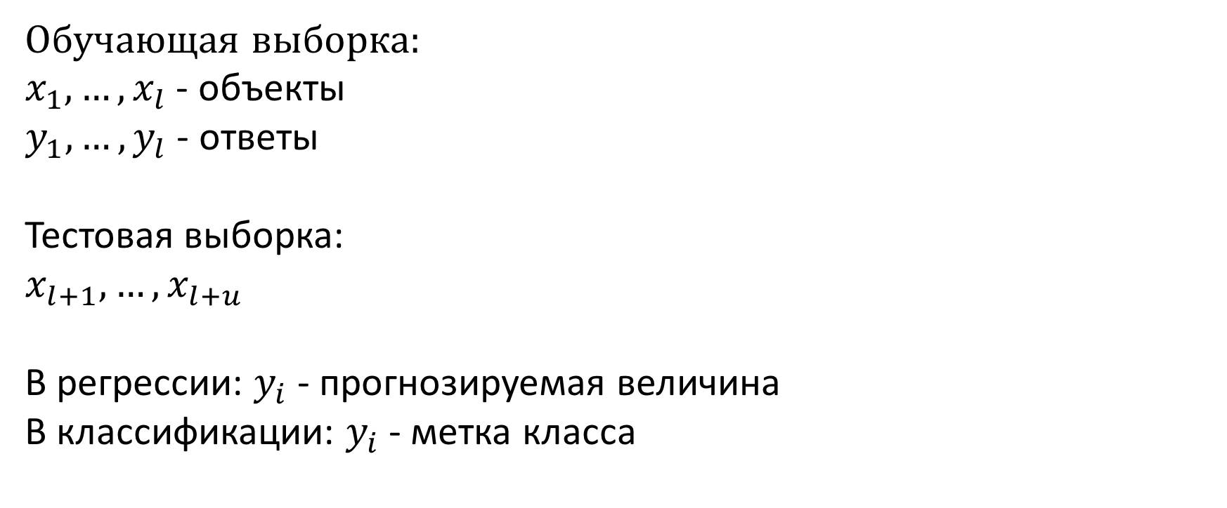
Ранее: обучение на размеченных данных (supervised learning)
Обучающая выборка:
$x_{1},…,x_{l}$ - объекты
$y_{1},…,y_{l}$ - ответы
Тестовая выборка:
$x_{l+1},…,x_{l+u}$
В регрессии: $y_{i}$ - прогнозируемая величина
В классификации: $y_{i}$ - метка класса

Slide 6
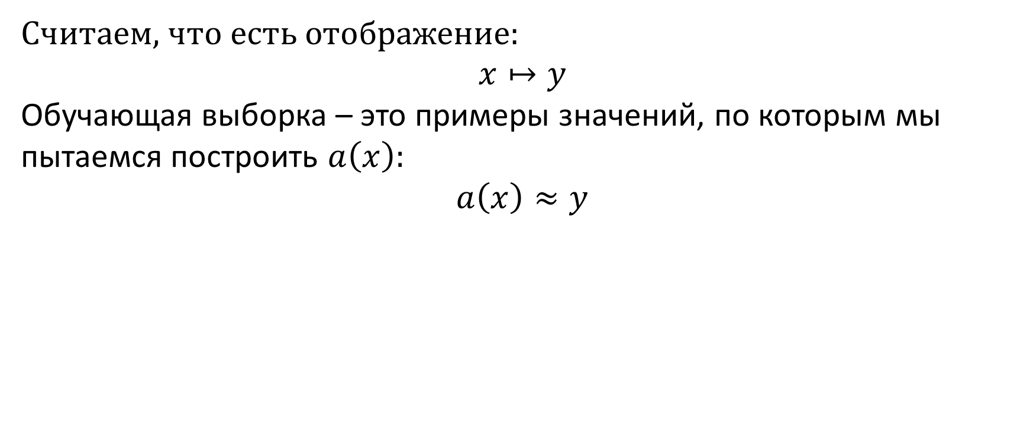
Восстановление отображения
Считаем, что есть отображение:
$$x↦y$$
Обучающая выборка – это примеры значений, по которым мы пытаемся построить $a\left(x\right):$
$$a\left(x\right)≈y$$

Slide 7
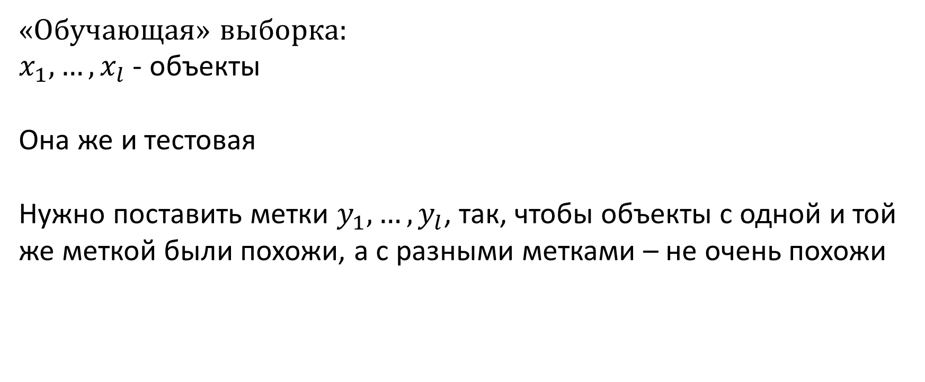
Кластеризация
«Обучающая» выборка:
$x_{1},…,x_{l}$ - объекты
Она же и тестовая
Нужно поставить метки $y_{1},…,y_{l}$, так, чтобы объекты с одной и той же меткой были похожи, а с разными метками – не очень похожи

Slide 8
Как это выглядит

Slide 9
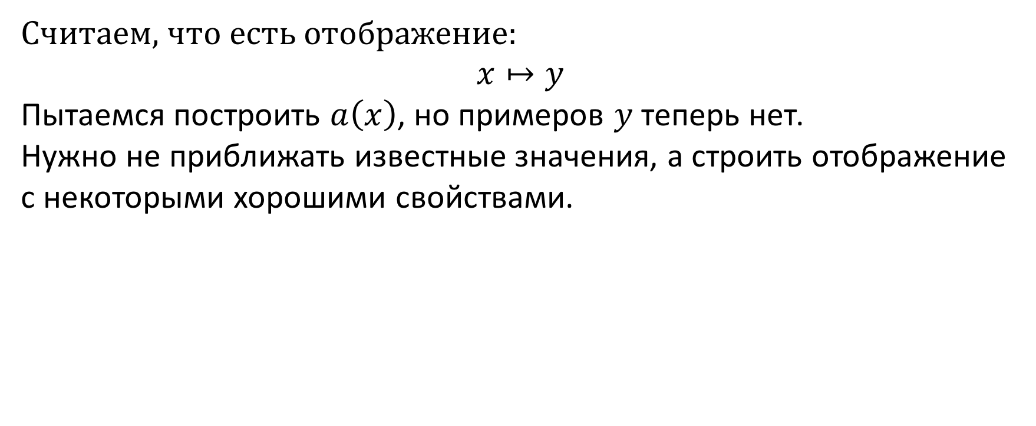
Восстановление отображения в кластеризации
Считаем, что есть отображение:
$$x↦y$$
Пытаемся построить $a\left(x\right)$, но примеров $y$ теперь нет.
Нужно не приближать известные значения, а строить отображение с некоторыми хорошими свойствами.

Slide 10
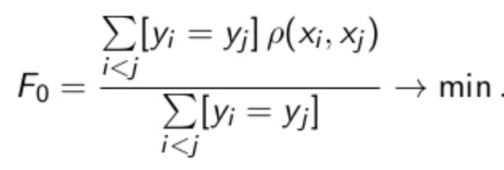
Среднее внутрикластерное расстояние

Slide 11
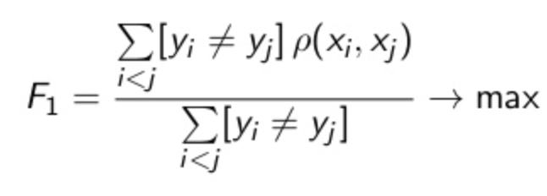
Среднее межкластерное расстояние

Slide 12
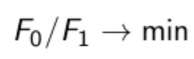
Придумываем метрику качества

Slide 13
Знакомство с методами кластеризации

Slide 14
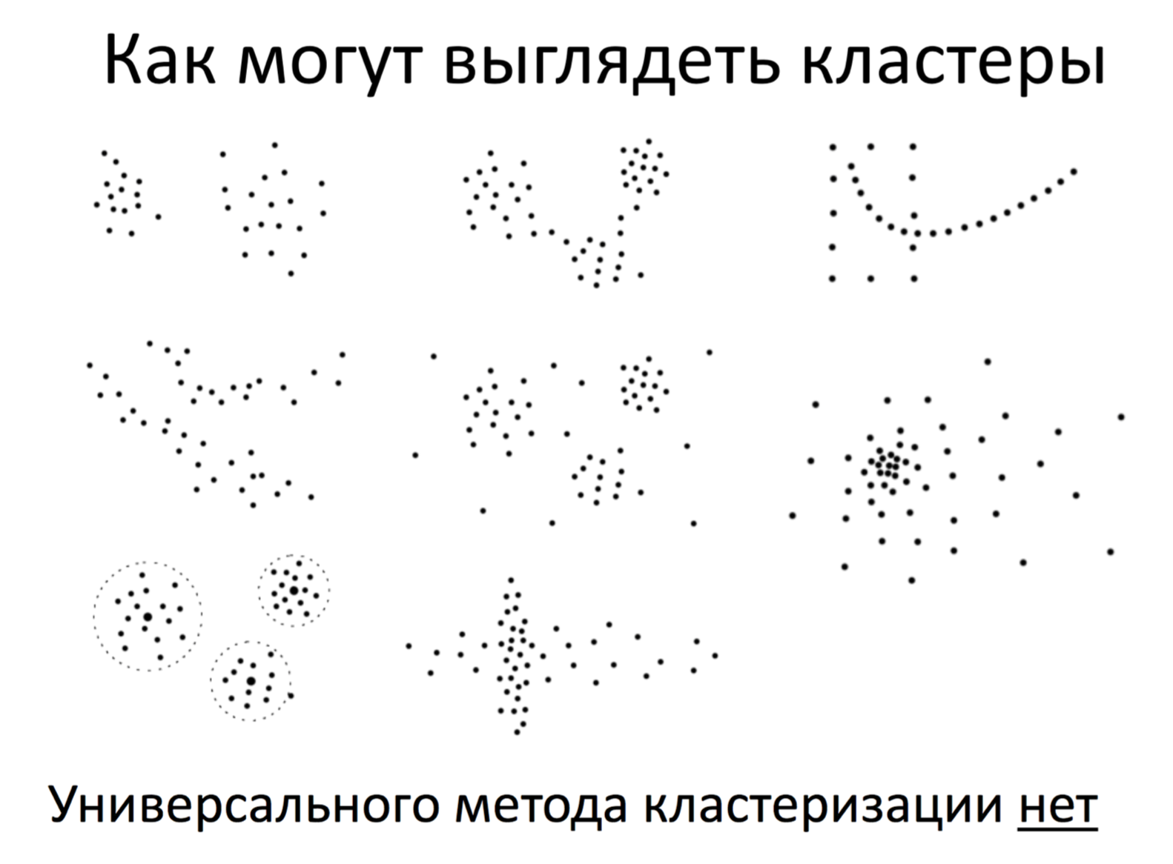

Slide 15
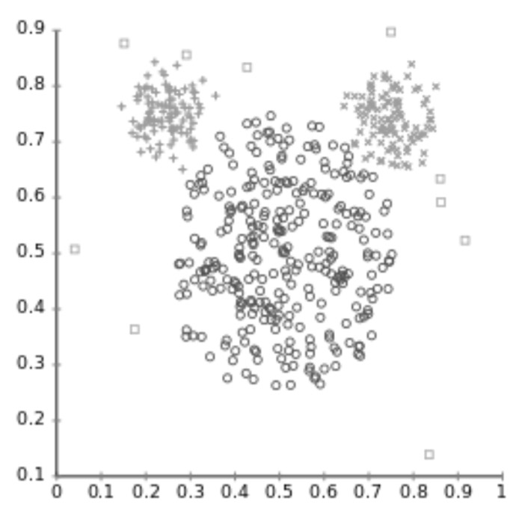
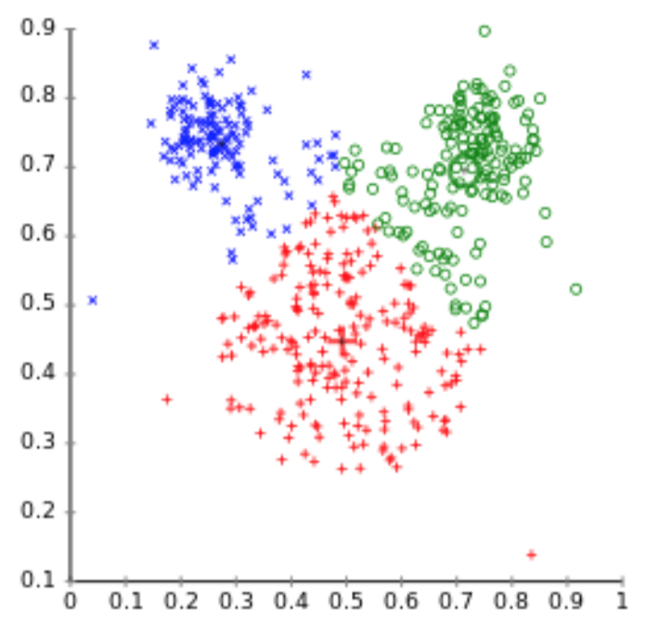
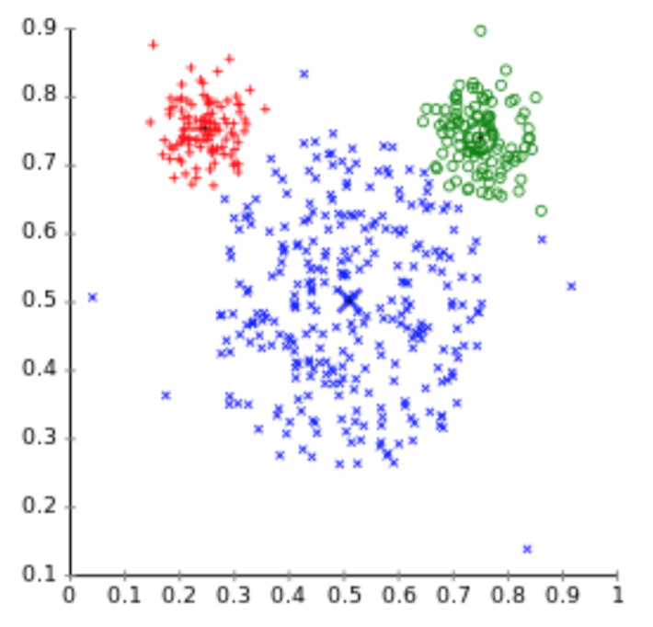
Различия в результатах работы
Исходная выборка
("Mouse" dataset)
Метод k средних
(K-Means)
EM-алгоритм

Slide 16
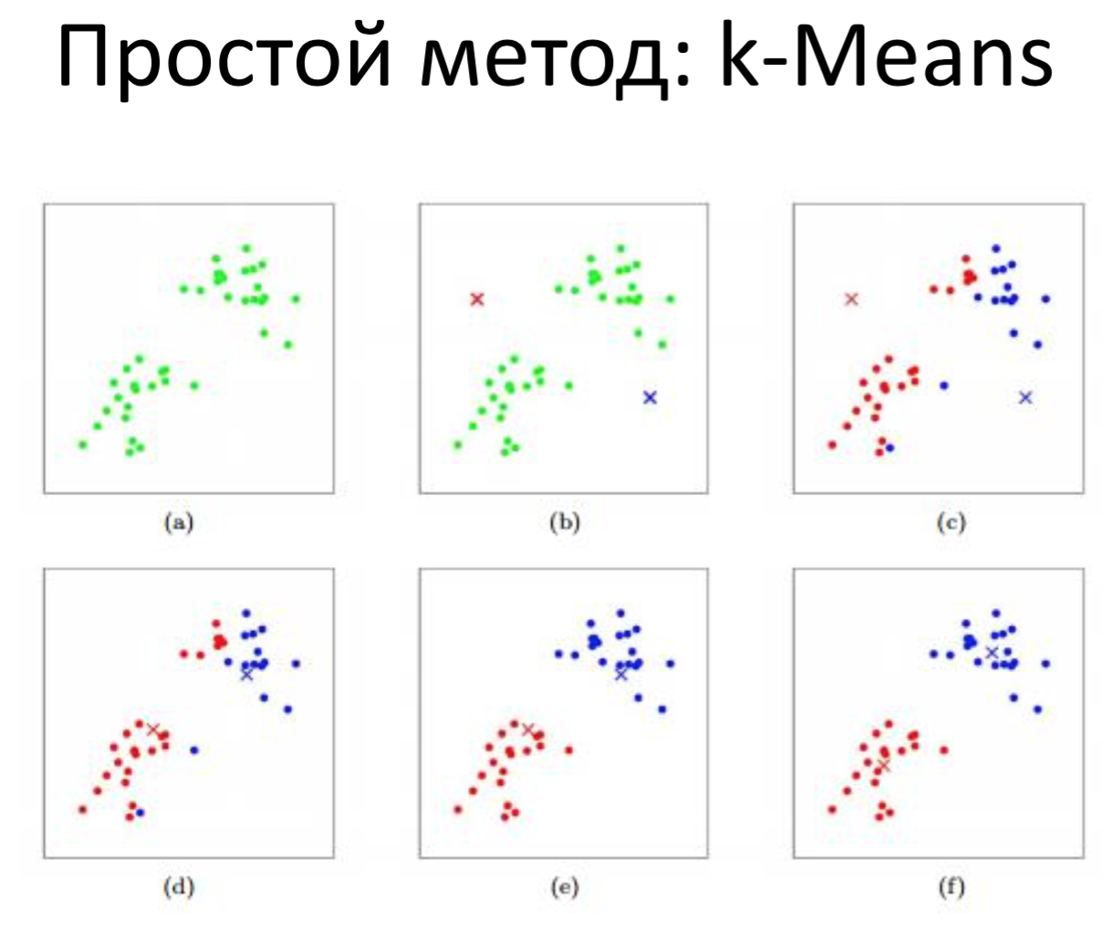

Slide 17
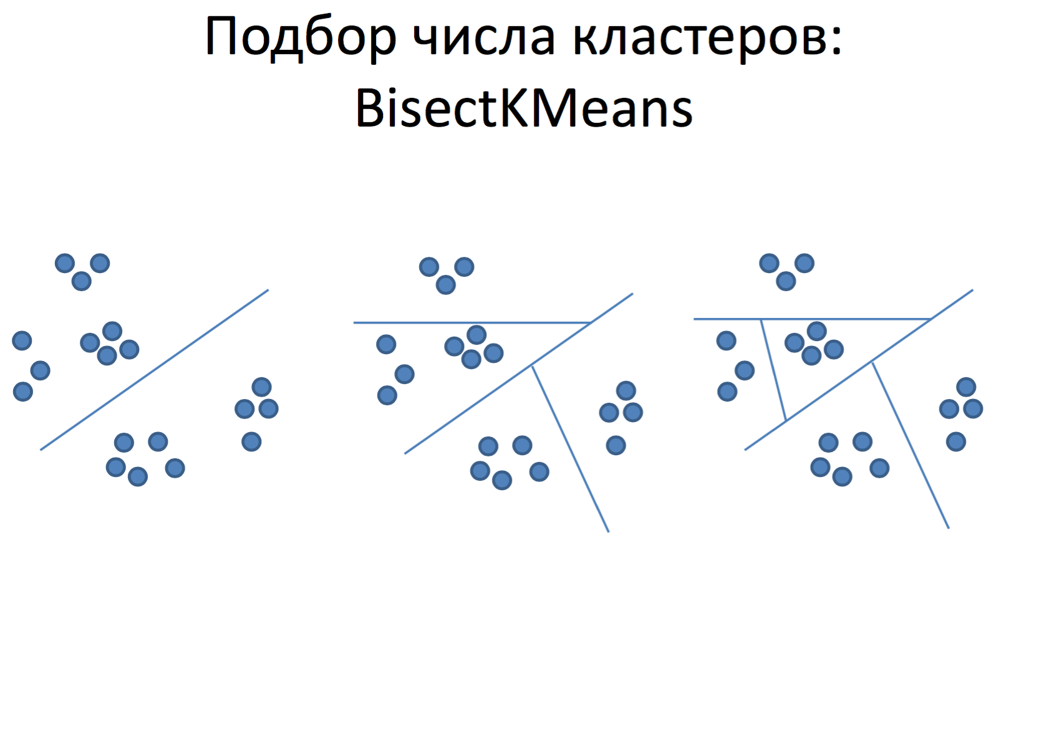

Slide 18
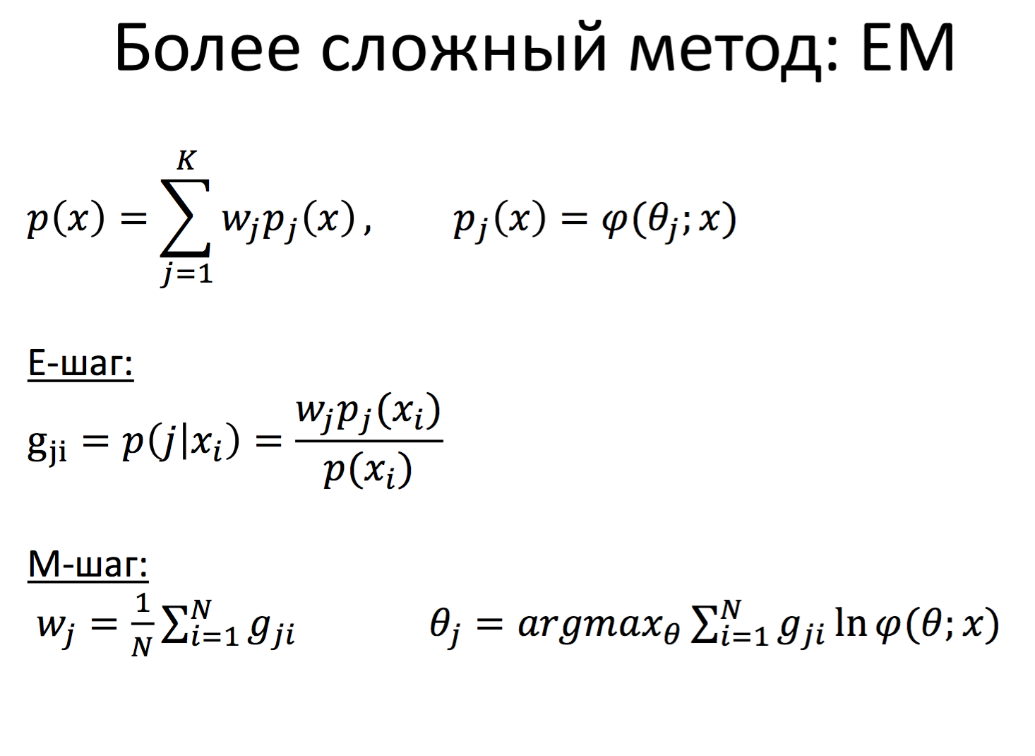

Slide 19
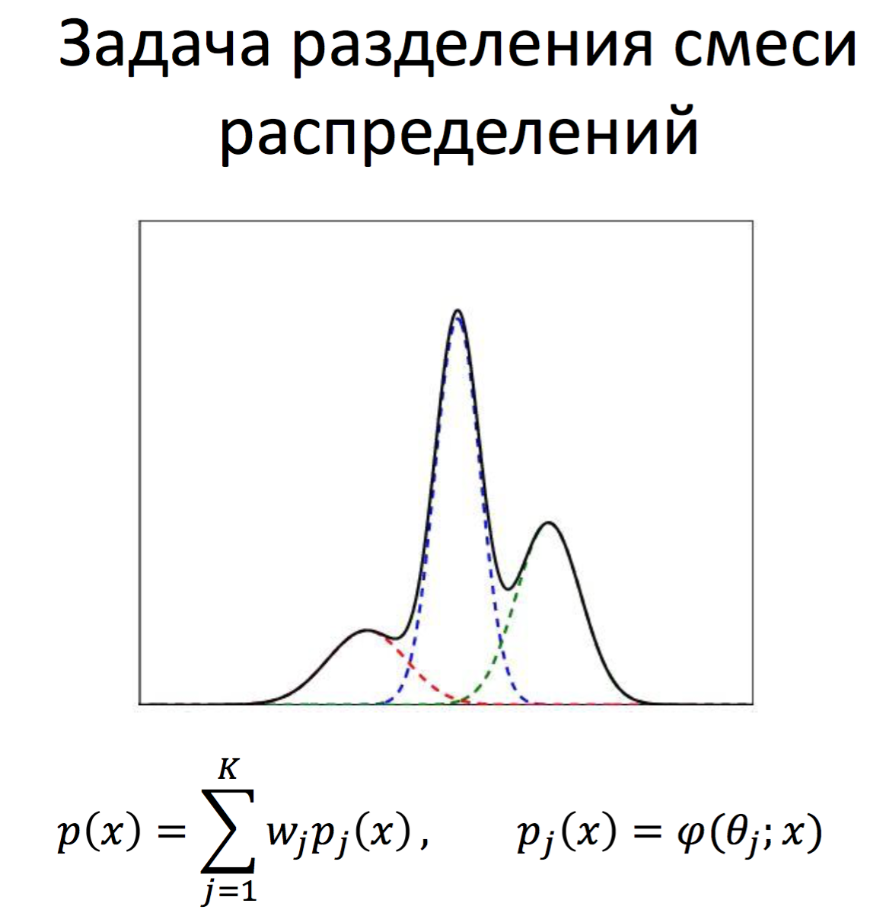

Slide 20
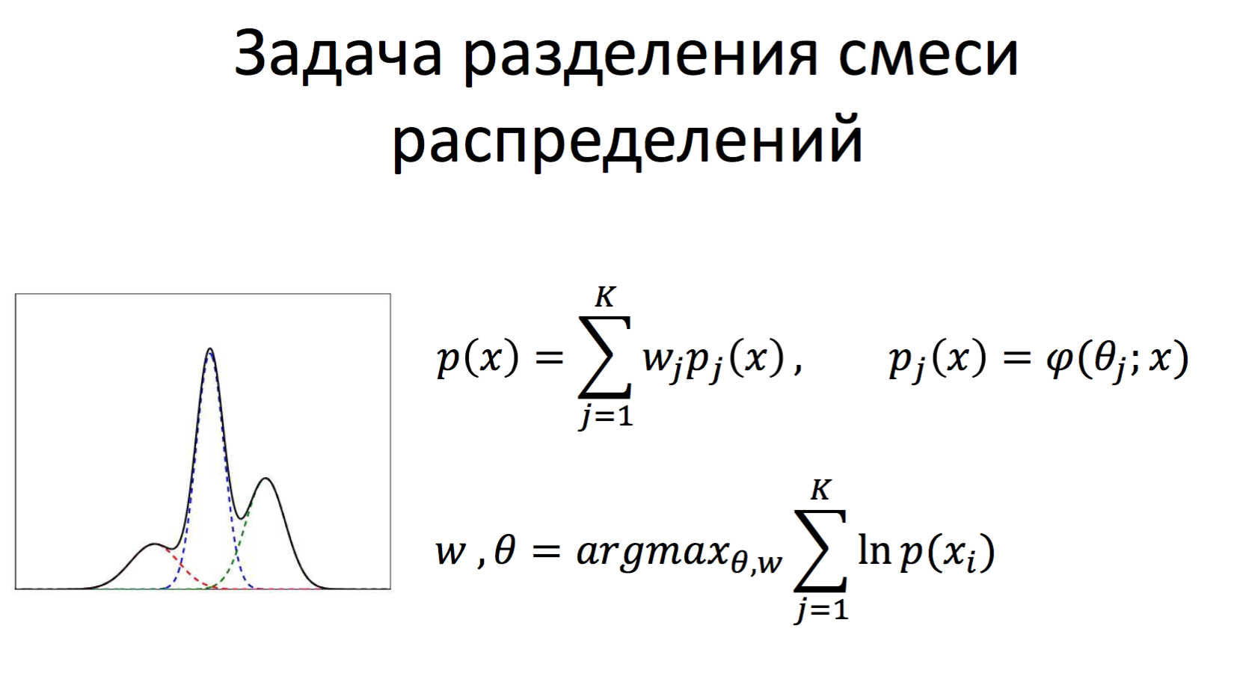

Slide 21
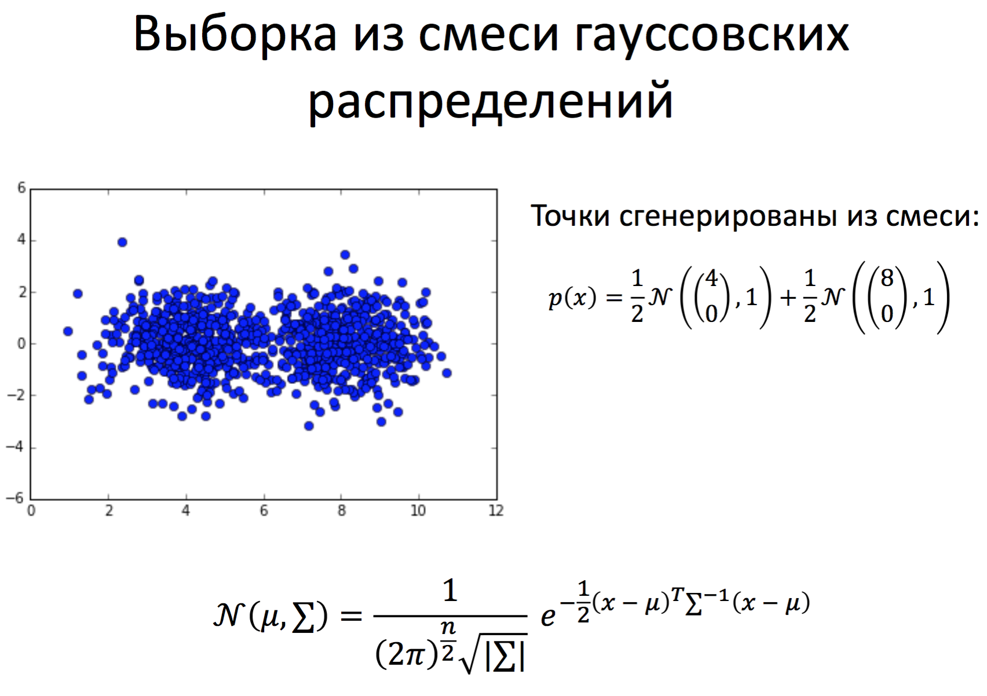

Slide 22
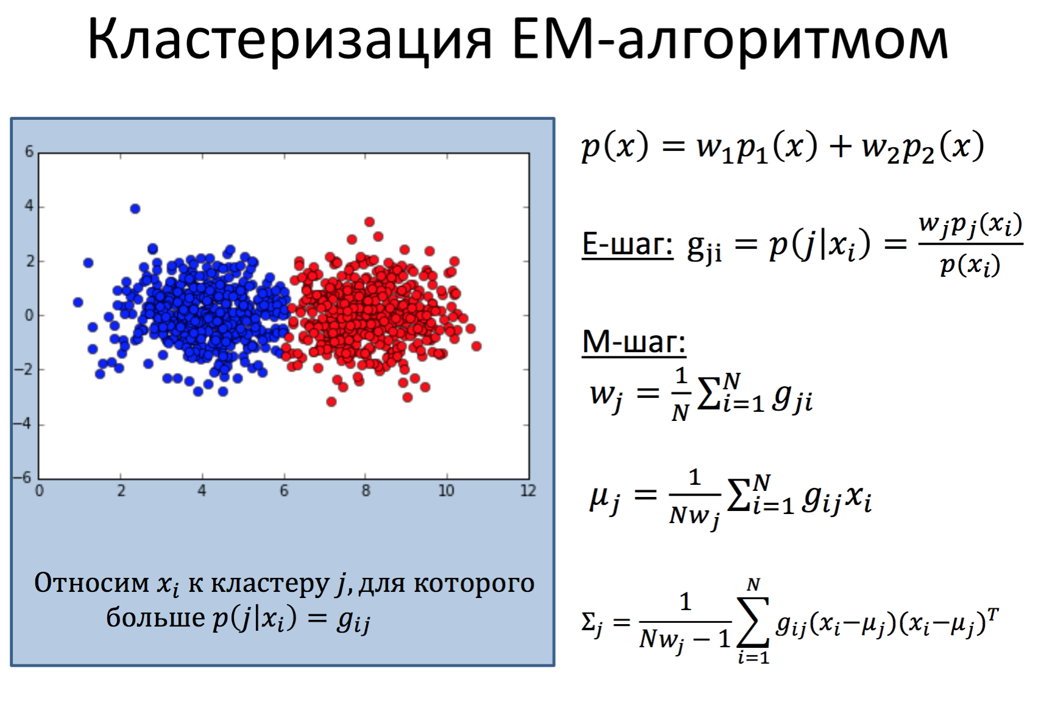

Slide 23
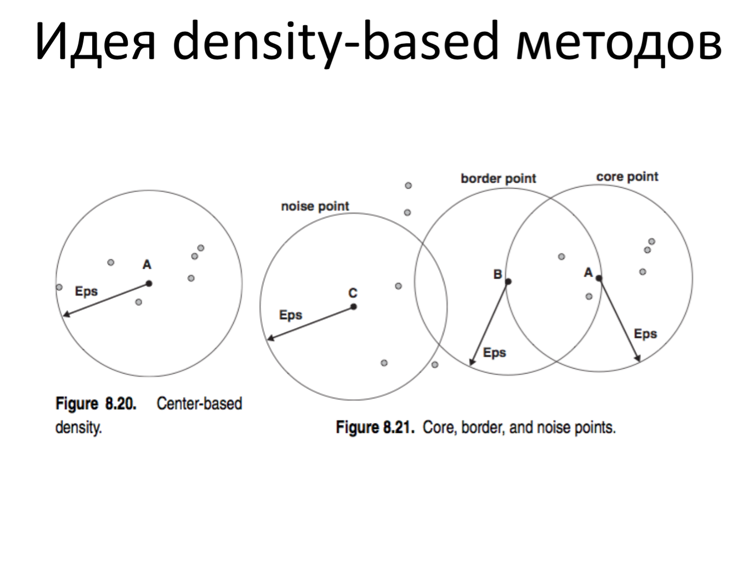

Slide 24
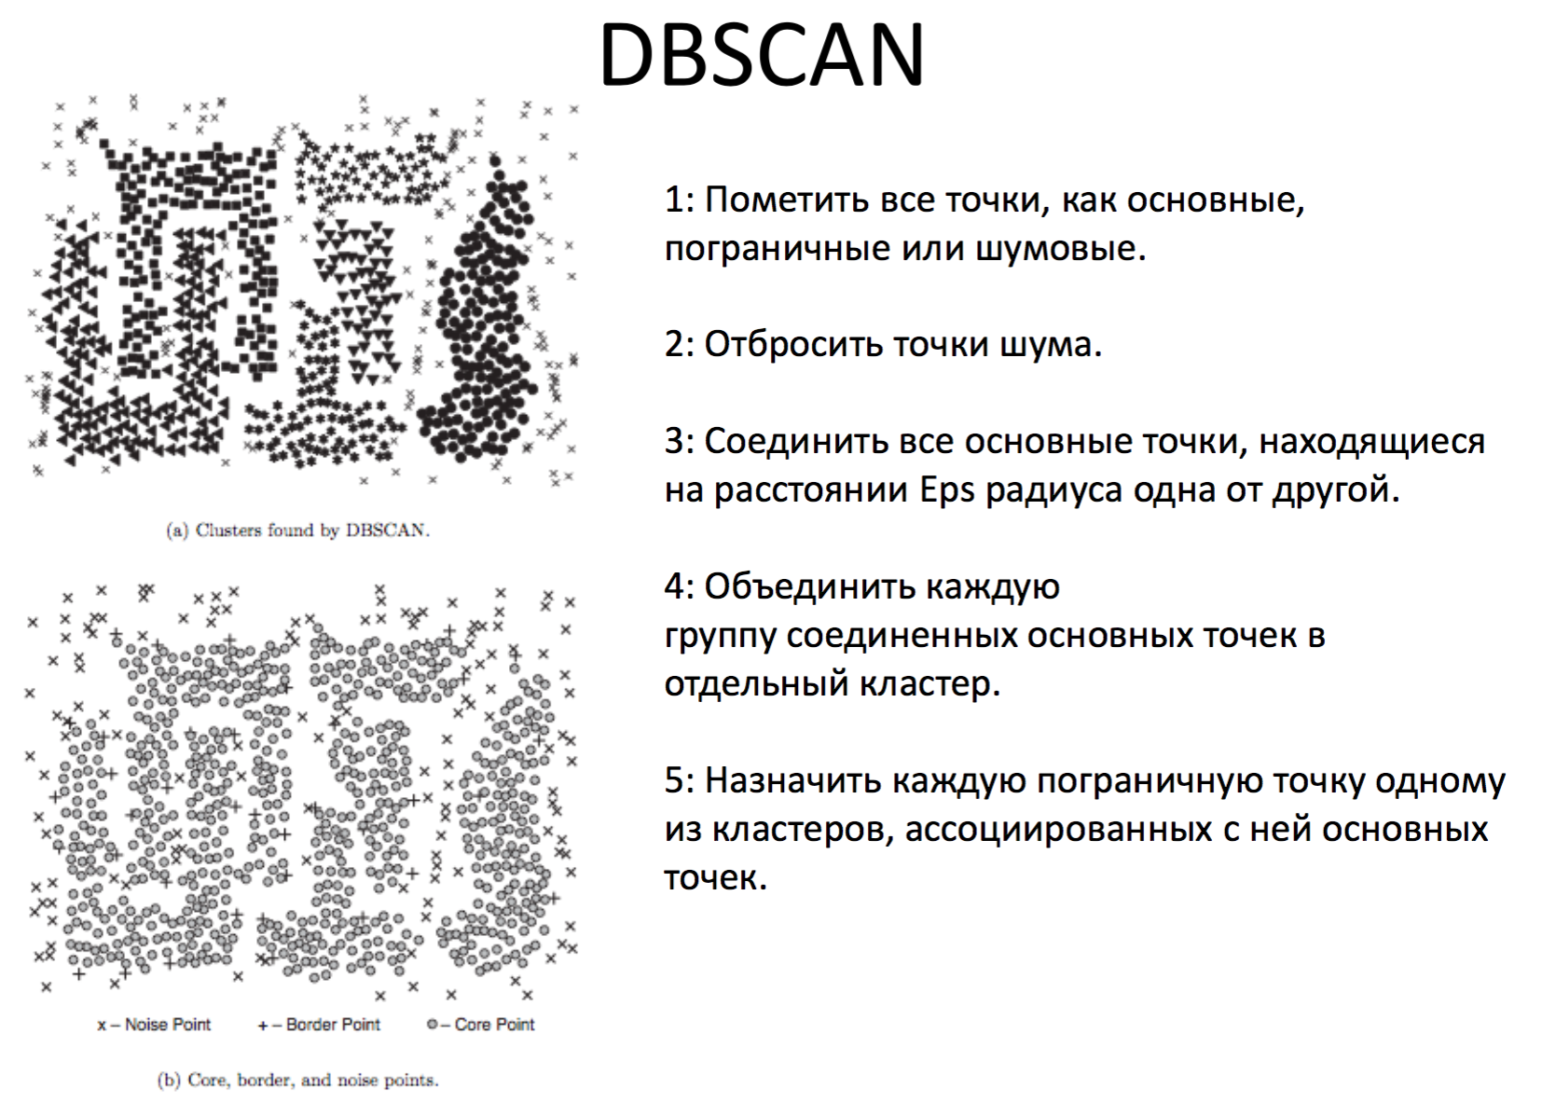

Slide 25
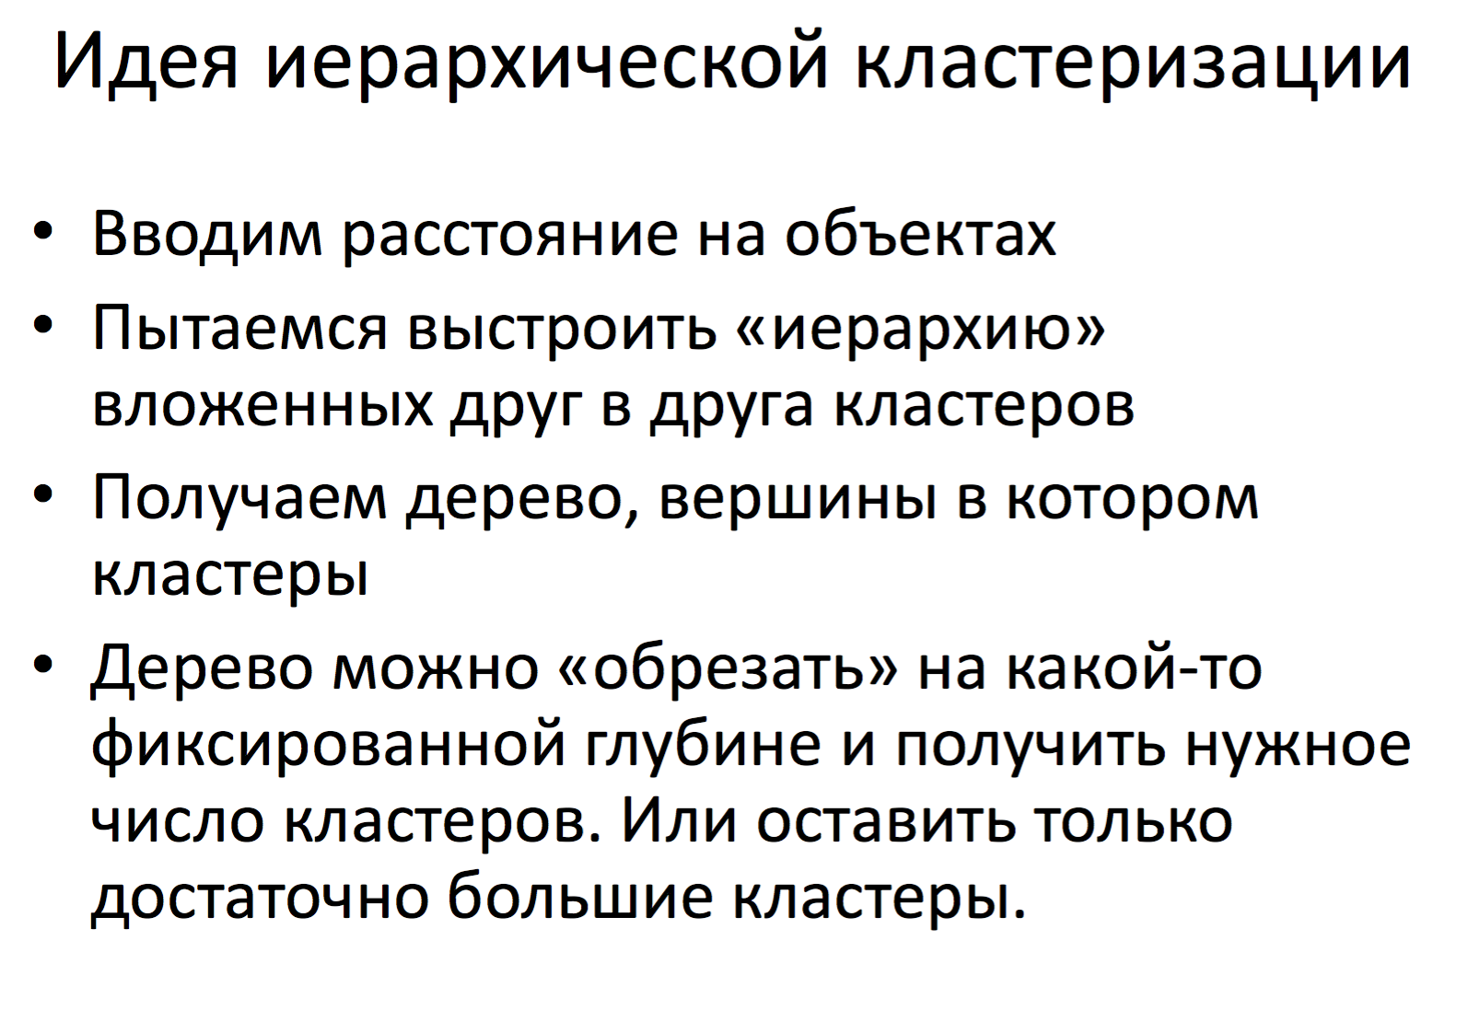

Slide 26
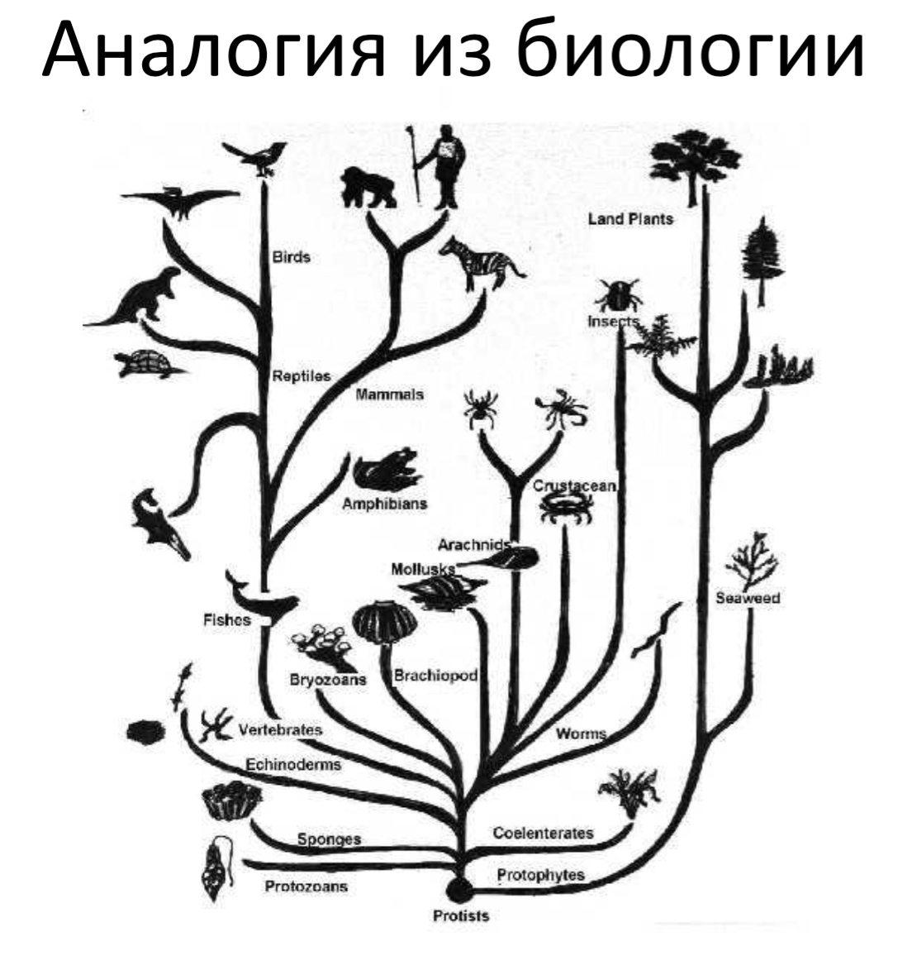

Slide 27
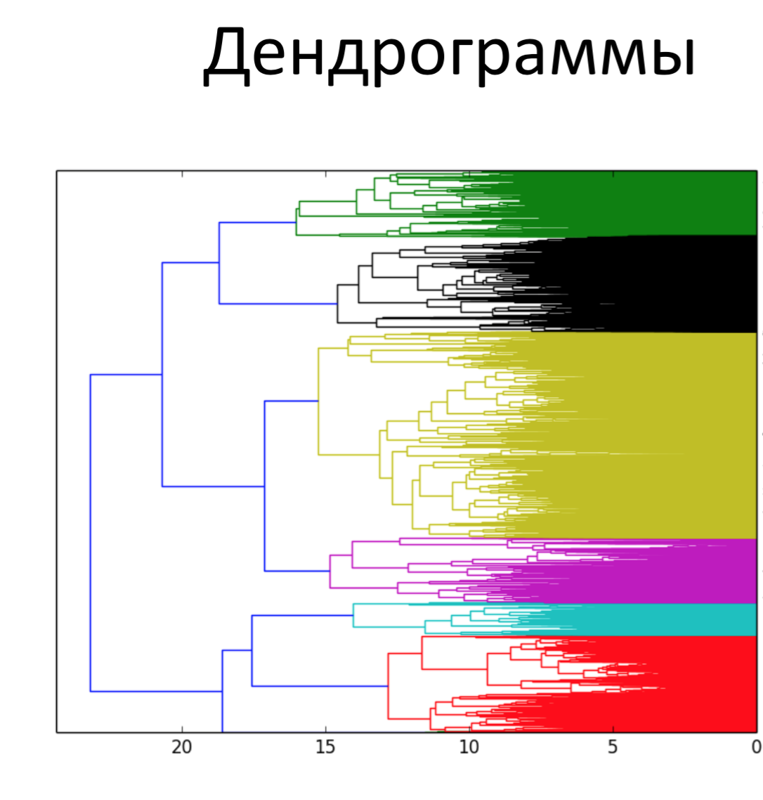

Slide 28
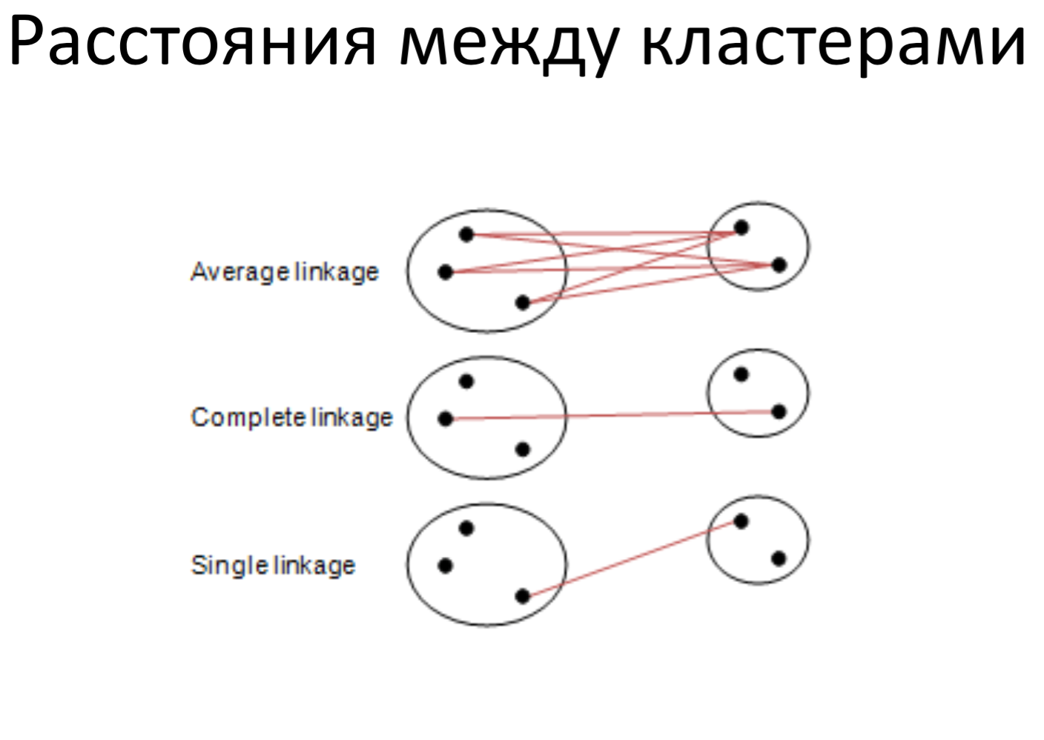

Slide 29
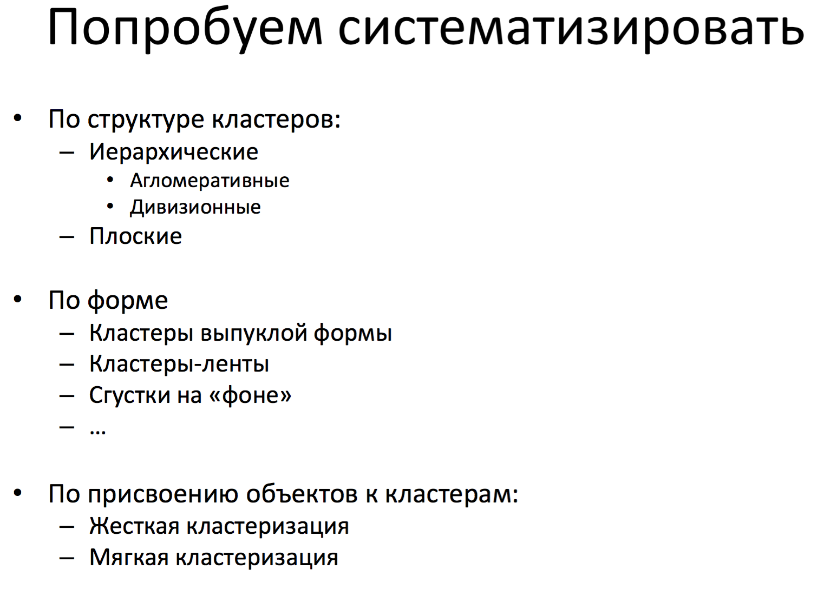

Slide 30
Резюме
Метод K средних
EM-алгоритм
Методы, основанные на плотности точек (density based)
Иерархическая кластеризация

Slide 31
Примеры задач кластеризации

Slide 32
Зачем нужны разные алгоритмы кластеризации
Каждые данные в чем-то «особенные»
Каждая задача кластеризации тоже
В разных задачах кластеризации могут быть отличия:
Форма кластеров
Необходимость делать кластеры вложенными друг в друга
Размер кластеров
Кластеризация - основная задача или побочная
«Жесткая» или «мягкая» кластеризация
В задачах с разными особенностями могут быть уместны разные методы

Slide 33
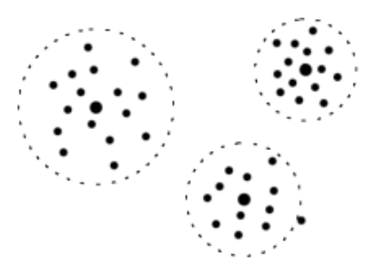
Форма кластеров

Slide 34
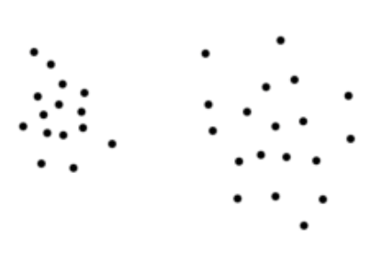
Форма кластеров

Slide 35
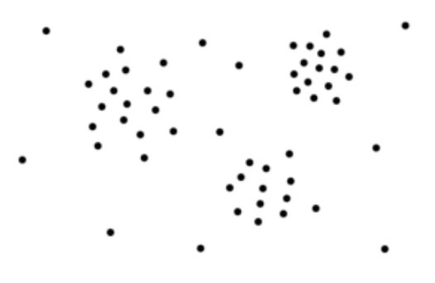
Форма кластеров

Slide 36
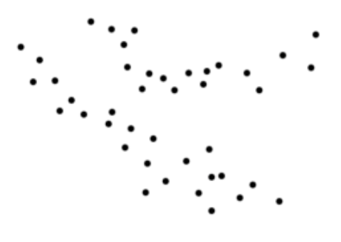
Форма кластеров

Slide 37

Форма кластеров

Slide 38
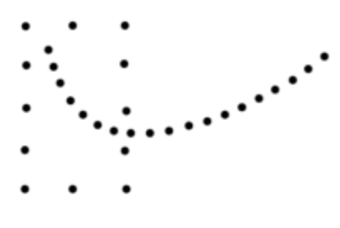
Форма кластеров

Slide 39
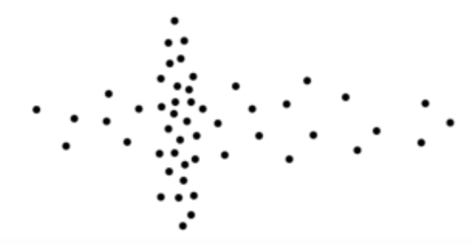
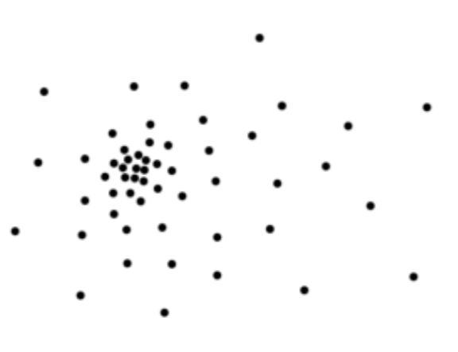
Форма кластеров

Slide 40
Вложенность кластеров
Пример:
Кластеризация статей с Хабрахабра
IT
Алгоритмы
Алгоритмы и структуры данных
Методы машинного обучения

Slide 41
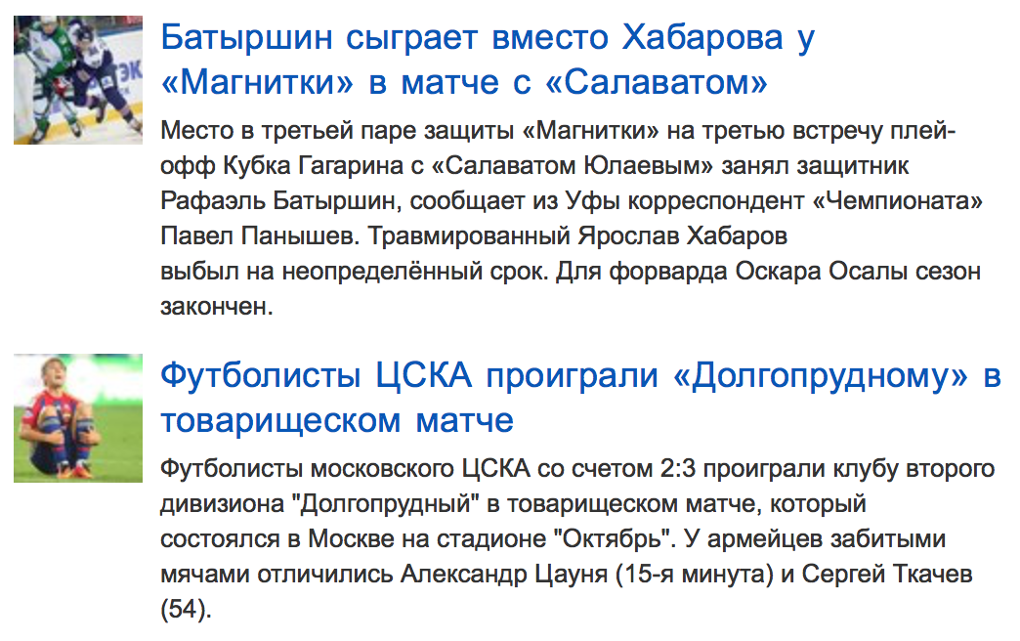
Размер кластеров
Задача кластеризации новостей по содержанию.
Постановка 1: в один кластер должны попадать новости на одну тему
Скриншот с сайта Яндекс.Новости (news.yandex.ru)

Slide 42
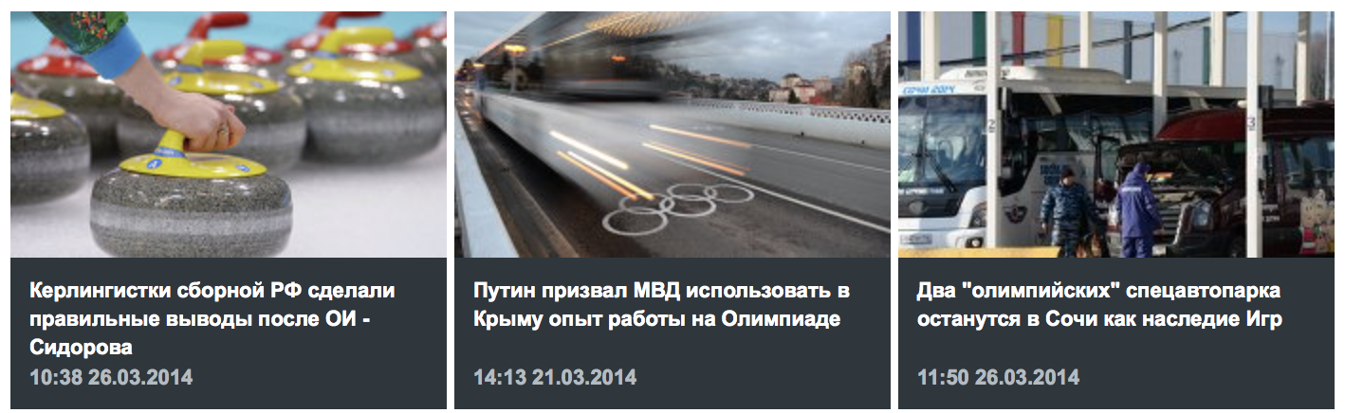
Размер кластеров
Задача кластеризации новостей по содержанию.
Постановка 2: в один кластер должны попадать новости об одном «большом» событии
Скриншот с сайта РИА Новости (ria.ru)

Slide 43
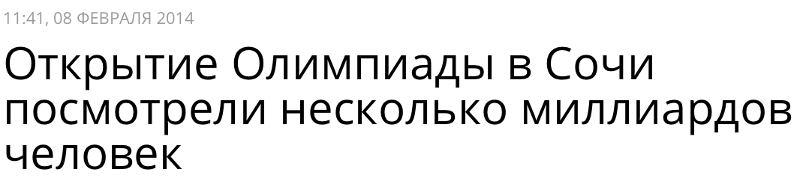
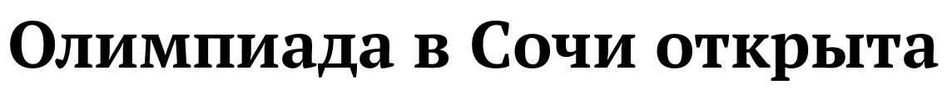
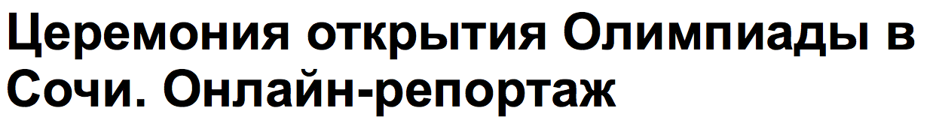
Размер кластеров
Задача кластеризации новостей по содержанию.
Постановка 3: в один кластер должны попадать тексты об одной и той же новости

Slide 44
Основная задача или вспомогательная
Кластеризация новостей

Slide 45
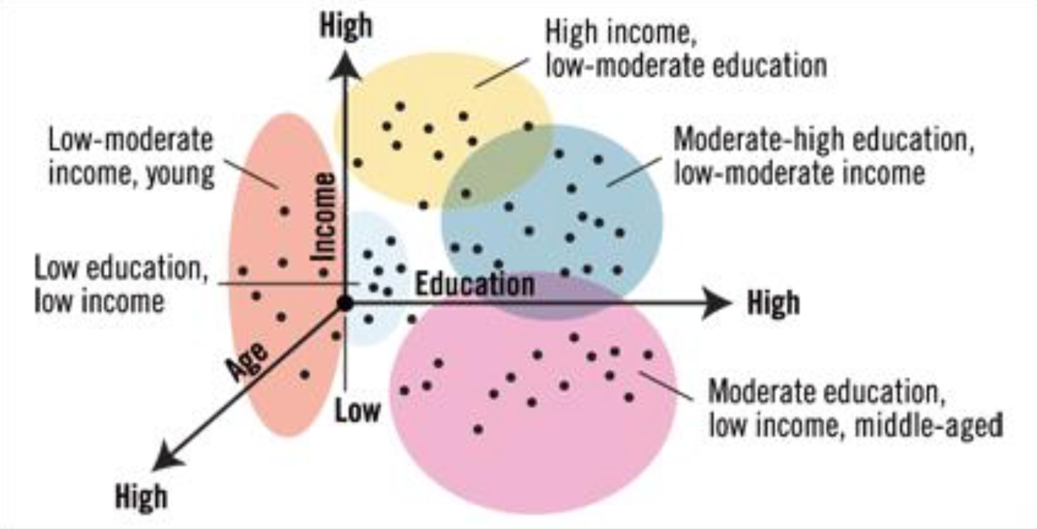
Основная задача или вспомогательная
Сегментация целевой аудитории

Slide 46

Основная задача или вспомогательная
Кластеризация символов по написанию для улучшения распознавания

Slide 47
«Жесткая» и «мягкая» кластеризации
Кластеризация для выделения «тем»

Slide 48
«Жесткая» и «мягкая» кластеризации
Кластеризация для выделения «тем»
0.2
0.3
0.5

Slide 49
Резюме: чем могут отличаться задачи кластеризации
Форма кластеров, которые нужно выделять
Необходимость «вложенности» кластеров
Размер кластеров
Конечная задача или вспомогательная
Жесткая или мягкая кластеризация

Slide 50
Метод K средних (K Means)

Slide 51
План
Как работает K Means
Вариации K Means
Что делать, когда данных много: Mini Batch K-Means
Что делать, когда много признаков
Выбор начальных приближений: Kmeans++
Пример: уменьшение количества цветов в изображении
Работа K means с разными формами кластеров
Пример: мешок визуальных слов (bag of visual words)
Что оптимизирует K means

Slide 52
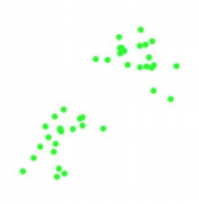
Как работает K Means

Slide 53
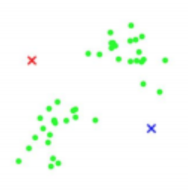
Как работает K Means

Slide 54
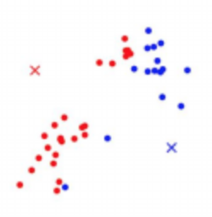
Как работает K Means

Slide 55
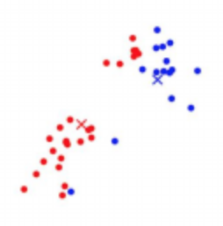
Как работает K Means

Slide 56
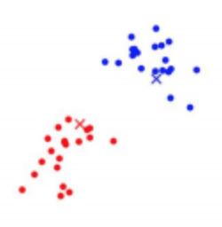
Как работает K Means

Slide 57
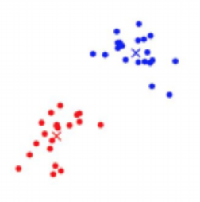
Как работает K Means

Slide 58
Вариации K Means
В версии Болла Холла: уже расказанный метод
В версии Мак Кина: каждый раз, когда объект переходит из одного кластера в другой – центры кластеров пересчитываются

Slide 59
Mini-Batch K Means
Если данных много, относить объекты к кластерам и вычислять центры – достаточно долго
Выход – на каждом шаге K Means работать со случайной подвыборкой из всех объектов
В среднем все должно сходиться к тому же результату

Slide 60
Понижение размерности пространства
Каждое вычисление расстояния обычно требует O(d) элементарных операций, где d – размерность пространства признаков
Если признаков очень много, K Means начинает работать долго
Решение – уменьшить число признаков
Варианты: отбор признаков, метод главных компонент (PCA), сингулярное разложение (SVD) – об этом – далее в курсе

Slide 61
K Means++
В зависимости от начального приближения центров кластеров может потребоваться разное время для сходимости
Можно брать центры подальше друг от друга – для двух кластеров понятно, что это значит, а для K?
Вариант выбора начальных приближений:
первый центр выбираем случано из равномерного распределения на выборке
Каждый следующий центр выбираем случайно из оставшихся точек так, чтобы вероятность выбрать каждую точку была пропорциональна квадрату расстояния от нее до ближайшего центра

Slide 62
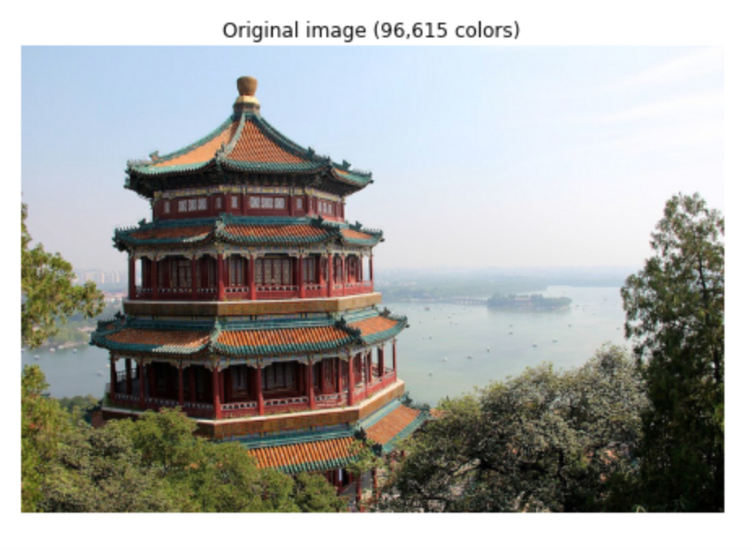
Пример: квантизация изображений

Slide 63
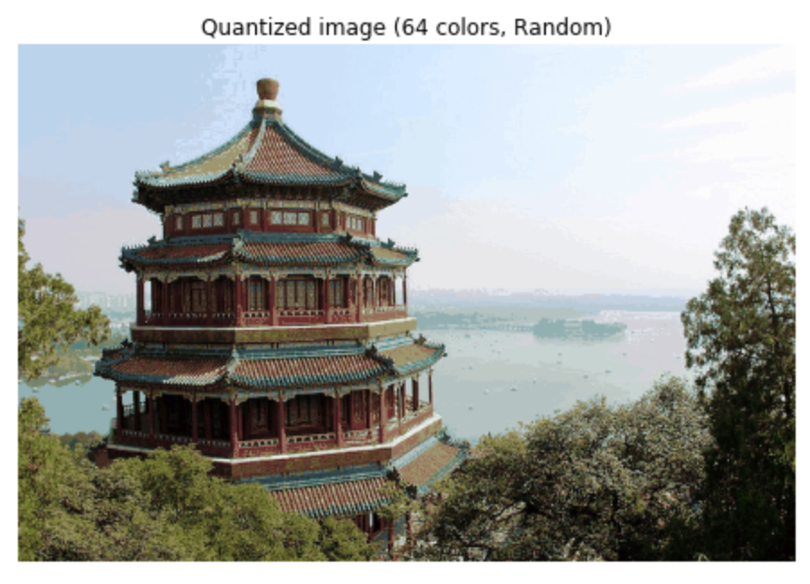
Пример: квантизация изображений

Slide 64
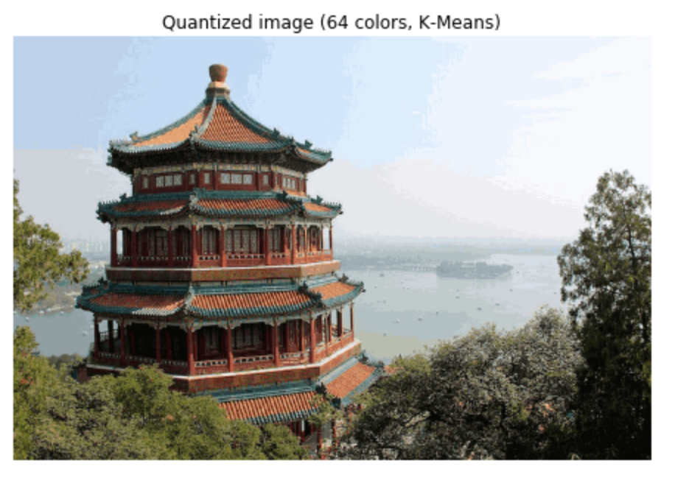
Пример: квантизация изображений

Slide 65
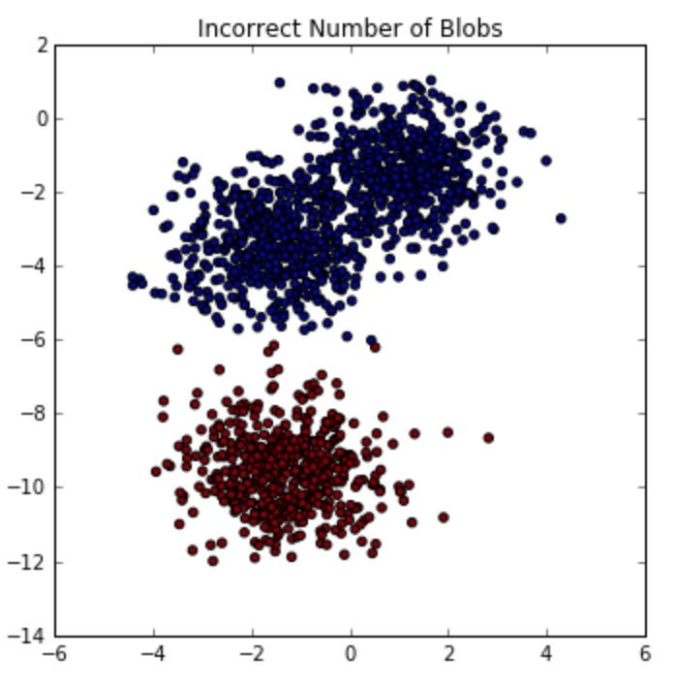
K Means и разные формы кластеров

Slide 66

K Means и разные формы кластеров

Slide 67

K Means и разные формы кластеров

Slide 68

K Means и разные формы кластеров

Slide 69
Пример: мешок визуальных слов

Slide 70
Пример: мешок визуальных слов

Slide 71

Что оптимизирует K Means
Среднее внутрикластерное расстояние:

Slide 72

Что оптимизирует K Means
Среднее внутрикластерное расстояние:
Альтернативный вариант, если есть центры кластеров:

Slide 73
Что оптимизирует K Means
В 1967 году Мак Кин показал, что для его версии K Means:

Slide 74
Что оптимизирует K Means
K Means итеративно минимизирует среднее внутрикластерное расстояние:
Объект присваивается к тому кластеру, центр которого ближе
Центр кластера перемещается в среднее арифметическое векторов признаков объектов из него

Slide 75

Что оптимизирует K Means
K Means итеративно минимизирует среднее внутрикластерное расстояние:
Объект присваивается к тому кластеру, центр которого ближе
Центр кластера перемещается в среднее арифметическое векторов признаков объектов из него
$$μ=\frac{1}{N}\sum_{i=1}^{N}{x_{i}}=\underset{μ}{argmin}{\frac{1}{N}\sum_{i=1}^{N}{{\left(μ−x_{i}\right)}^{2}}}$$

Slide 76

Что оптимизирует K Means
K Means итеративно минимизирует среднее внутрикластерное расстояние:
Объект присваивается к тому кластеру, центр которого ближе
Центр кластера перемещается в среднее арифметическое векторов признаков объектов из него
$$μ=\frac{1}{N}\sum_{i=1}^{N}{x_{i}}=\underset{μ}{argmin}{\frac{1}{N}\sum_{i=1}^{N}{{\left(μ−x_{i}\right)}^{2}}}$$
$$\frac{d}{dμ} \frac{1}{N}\sum_{i=1}^{N}{{\left(μ−x_{i}\right)}^{2}}=\frac{2}{N}\sum_{i=1}^{N}{\left(μ−x_{i}\right)}=0⟹μ=\frac{1}{N}\sum_{i=1}^{N}{x_{i}}$$

Slide 77
Итоги
Как работает K Means
Вариации: K Means Болла-Холла и Мак Кина
Что делать, когда данных много: Mini Batch K-Means
Что делать, когда много признаков: понижение размерности
Выбор начальных приближений: Kmeans++
Пример: квантизация изображений
Работа K means с разными формами кластеров
Пример: мешок визуальных слов (bag of visual words)
Что оптимизирует K means

Slide 78
Агломеративная иерахическая кластеризация

Slide 79
План
Иерархическая кластеризация
Как устроена агломеративная кластеризация
Расстояние между кластерами
Формула Ланса-Уильямса
Дендрограммы
Примеры работы

Slide 80
Иерархическая кластеризация
Агломеративная
Дивизионная или дивизимная

Slide 81
Агломеративная кластеризация

Slide 82
Агломеративная кластеризация

Slide 83
Агломеративная кластеризация

Slide 84
Агломеративная кластеризация

Slide 85
Агломеративная кластеризация

Slide 86
Агломеративная кластеризация

Slide 87
Агломеративная кластеризация

Slide 88
Агломеративная кластеризация

Slide 89
Агломеративная кластеризация

Slide 90
Агломеративная кластеризация

Slide 91
Агломеративная кластеризация

Slide 92
Агломеративная кластеризация

Slide 93
Агломеративная кластеризация

Slide 95
Формула Ланса-Уильямса

Slide 96

Формула Ланса-Уильямса

Slide 97

Формула Ланса-Уильямса

Slide 98
Дендрограмма
1
10
9
3
2
11
12
4
6
5
8
7

Slide 99
Дендрограмма
1
10
9
3
2
11
12
4
6
5
8
7
1
3
2
4
9
10
11
12
6
8
7
5

Slide 100
Дендрограмма
d
10
1
9
3
2
11
12
4
6
5
8
d
7
1
3
2
4
9
10
11
12
6
8
7
5

Slide 101
Дендрограмма
1
10
9
3
2
11
12
4
6
5
8
7
1
3
2
4
9
10
11
12
6
8
7
5

Slide 102
Дендрограмма
1
10
9
3
2
11
12
4
6
5
8
7
1
3
2
4
9
10
11
12
6
8
7
5

Slide 103
Дендрограмма
1
10
9
3
2
11
12
4
6
5
8
7
1
3
2
4
9
10
11
12
6
8
7
5

Slide 104
Дендрограмма
1
10
9
3
2
11
12
4
6
5
8
7
1
3
2
4
9
10
11
12
6
8
7
5

Slide 105
Дендрограмма
1
10
9
3
2
11
12
4
6
5
8
7
1
3
2
4
9
10
11
12
6
8
7
5

Slide 106
Дендрограмма
1
10
9
3
2
11
12
4
6
5
8
7
1
3
2
4
9
10
11
12
6
8
7
5

Slide 107
Дендрограмма
1
10
9
3
2
11
12
4
6
5
8
7
1
3
2
4
9
10
11
12
6
8
7
5

Slide 108
Дендрограмма
1
10
9
3
2
11
12
4
6
5
8
7
1
3
2
4
9
10
11
12
6
8
7
5

Slide 109
Дендрограмма
1
10
9
3
2
11
12
4
6
5
8
7
1
3
2
4
9
10
11
12
6
8
7
5

Slide 110
Дендрограмма
1
10
9
3
2
11
12
4
6
5
8
7
1
3
2
4
9
10
11
12
6
8
7
5

Slide 111
Дендрограмма
1
10
9
3
2
11
12
4
6
5
8
7
1
3
2
4
9
10
11
12
6
8
7
5

Slide 112
Дендрограмма
1
10
9
3
2
11
12
4
6
5
8
7
1
3
2
4
9
10
11
12
6
8
7
5

Slide 113

Пример: кластеризация писем

Slide 114


Пример: расстояние между кластерами
На подвыборке из 100 писем

Slide 115


Пример: расстояние между кластерами
На подвыборке из 1000 писем

Slide 116


Пример: расстояние между кластерами
На подвыборке из 10000 писем

Slide 117
Пример: расстояние между кластерами
Сравним графики: 100, 1000, 10000 писем

Slide 118

Пример: перекос в размерах кластеров
Дендрограмма, построенная для другой выборки текстов:

Slide 119


Пример: добавляем SVD
Исходные признаки
SVD
SVD (еще меньше компонент)

Slide 120

Пример: SVD и расстояние при слиянии

Slide 121
Резюме
Иерархическая кластеризация
Как устроена агломеративная кластеризация
Расстояние между кластерами
Формула Ланса-Уильямса
Дендрограммы
Примеры работы

Slide 122
Кластеризация на основе плотности точек (density based clustering)

Slide 123
План
Идея методов на основе плотности точек
Пример основных, граничных и шумовых точек
DBSCAN
Пример работы DBSCAN
Определение числа кластеров
Настройка параметров DBSCAN

Slide 125
Основные, шумовые и граничные точки

Slide 131

DBSCAN: результаты работы

Slide 132

Определение числа кластеров

Slide 133

Определение числа кластеров

Slide 134

Определение числа кластеров

Slide 135

DBSCAN: подбор параметров

Slide 136
Резюме
Идея методов на основе плотности точек
Пример основных, граничных и шумовых точек
DBSCAN
Пример работы DBSCAN
Определение числа кластеров
Настройка параметров DBSCAN

Slide 137
Expectation Maximization (EM-алгоритм)

Slide 138
План
Как выглядит кластеризация с помощью EM-алгоритма
Постановка задачи
Почему не решить «в лоб»
Описание EM алгоритма
EM-алгоритм в случае гауссовских распределений
Простое объяснение метода
Классическое объяснение метода
Для чего еще используют алгоритм

Slide 139
Как это выглядит
Здесь надо будет вставить анимацию: https://en.wikipedia.org/wiki/File:EM_Clustering_of_Old_Faithful_data.gif

Slide 140


Постановка задачи
Модель порождения данных:
Априорные вероятности кластеров - $w_{1}, …, w_{K}$
Плотности распределения кластеров - $p_{1}(x), …, p_{K}(x)$
Плотность распределения вектора признаков $x:$

Slide 141

Постановка задачи
Модель порождения данных:
Априорные вероятности кластеров - $w_{1}, …, w_{K}$
Плотности распределения кластеров - $p_{1}(x), …, p_{K}(x)$
Плотность распределения вектора признаков $x:$
Что будем делать:
По выборке оценим параметры модели: $w_{1}, …, w_{K}$ и $p_{1}\left(x\right), …, p_{K}\left(x\right)$

Slide 142

Постановка задачи
Модель порождения данных:
Априорные вероятности кластеров - $w_{1}, …, w_{K}$
Плотности распределения кластеров - $p_{1}(x), …, p_{K}(x)$
Плотность распределения вектора признаков $x:$
Что будем делать:
По выборке оценим параметры модели: $w_{1}, …, w_{K}$ и $p_{1}\left(x\right), …, p_{K}\left(x\right)$
Зачем:
Сможем оценивать вероятность принадлежности к кластеру

Slide 143



Постановка задачи: разделение смеси
Оценить: $w_{1}, …, w_{K}$ и $p_{1}\left(x\right), …, p_{K}\left(x\right)$
Например, $p_{j}\left(x\right)$- плотность нормального распределения
(со своими параметрами для каждой компоненты)

Slide 144

Как выглядит смесь распределений

Slide 145

Как выглядит смесь распределений

Slide 146

Почему не решить задачу «в лоб»

Slide 147
Почему не решить задачу «в лоб»

Slide 148

EM-алгоритм

Slide 149

Пример: 2 кластера с гауссовской плотностью

Slide 150

Простое объяснение ЕМ-алгоритма
Выбираем «скрытые переменные» таким образом, чтобы с ними было проще максимизировать правдоподобие
E-шаг:
Оцениваем скрытые переменные
М-шаг:
Оцениваем $w_{1}, …, w_{K}$ и $p_{1}\left(x\right), …, p_{K}\left(x\right)$, считая скрытые переменные зафиксированными

Slide 151


Простое объяснение ЕМ-алгоритма
E-шаг:
Для задачи разделения смеси подходят $P\left(j | x_{i}\right)$
Расписав по формуле Байеса, получаем: $P\left(j | x_{i}\right)=\frac{w_{j}p_{j}(x_{i})}{\sum_{k=1}^{K}{w_{k}p_{k}(x_{i})}}$
М-шаг:
Максимизируем правдоподобие по $w_{1}, …, w_{K}$ и $p_{1}\left(x\right), …, p_{K}\left(x\right)$, считая $P\left(j | x_{i}\right)$ константами
Если выписать производные по параметрам и приравнять к нулю, получаем:

Slide 152




Классическое объяснение ЕМ-алгоритма
E-шаг:
M-шаг:

Slide 153
Какие еще задачи решаются с помощью ЕМ-алгоритма
Оценка параметров в других вероятностных моделях (не только в смеси распределений)
Восстановление плотности распределения
Классификация

Slide 154
Резюме
Как выглядит кластеризация с помощью EM-алгоритма
Постановка задачи
Почему не решить «в лоб»
Описание EM алгоритма
EM-алгоритм в случае гауссовских распределений
Простое объяснение метода
Классическое объяснение метода
Для чего еще используют алгоритм

